Slide 1
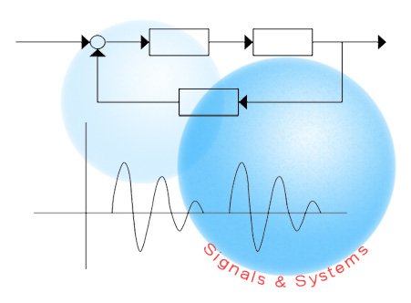
訊號與系統
講義 八
z-轉換
本講義為使用｢訊號與系統，王小川編寫，全華圖書公司出版」之輔助教材

Slide 2
第八章 z-轉換
8.1 離散時間系統的複數指數輸入與z-轉換
8.2 z-轉換的收斂區域
8.3 基本訊號的z-轉換
8.4 z-轉換的特性
8.5 逆向z-轉換
8.6 離散時間線性非時變系統的轉移函數
8.7 單邊z-轉換
8.8 離散時間線性非時變系統的狀態變數描述

Slide 3
8.1 離散時間系統的複數指數輸入與z-轉換
一個離散時間線性非時變系統，假設其輸入為複數的指數函數，
將演算延伸到一般的離散時間訊號
系統的輸出可以計算如下，
就稱為z-轉換(z-transform)
離散時間傅立葉轉換 DTFT

Slide 4
z-平面
逆向z-轉換(inverse z-transform)

Slide 5
8.2 z-轉換的收斂區域
轉換的條件是 要收斂
一個指數函數

Slide 6
一個完整的z-轉換關係描述如下，

Slide 7
例題8.1 兩個極點的z函數收斂區域

Slide 8
收斂區域
因為 與 的收斂區域有部分重疊，在 z-平面上有 z 值可以讓 成立。

Slide 9
收斂區域
因為 與 的收斂區域有部分重疊，在 z-平面上有 z 值可以讓 成立。

Slide 10
收斂區域
因為 與 的收斂區域有部分重疊，在 z-平面上有 z 值可以讓 成立。

Slide 11
因為 與 的收斂區域不重疊，在 z-平面上沒有一個 z 值可以讓 成立。

Slide 12
例題8.2 z-轉換與收斂區域

Slide 13
例題8.3 雙邊訊號的z-轉換

Slide 14
8.3 基本訊號的z-轉換
(1)脈衝函數(Impulse function)
(2)步進函數(Step function)

Slide 15
(3)指數函數(Exponential signal)

Slide 16
(4)弦波訊號 (Sinewaves)

Slide 18
例題8.4 餘弦訊號的z-轉換

Slide 20
(5)衰減的弦波訊號 (Attenuated sinewaves)

Slide 21
(8.32)

Slide 22
例題8.5 衰減正弦訊號的z-轉換

Slide 24
8.4 z-轉換的特性
(1)線性特性(Linearity)
(2)時間逆向(Time reverse)

Slide 25
(3)時間偏移(Time shifting)

Slide 26
例題8.6 餘弦訊號的時間偏移

Slide 27
例題8.7 時間偏移特性的應用
利用時間偏移特性計算以下離散時間函數的z-轉換，

Slide 29
例題8.8 逆向時間訊號的z-轉換

Slide 30
(4)乘上指數函數(Multiplying by exponential function)

Slide 31
(5)捲迴特性(Convolution)
時域中兩個訊號的捲加演算，對應在z-域中是兩個z-轉換相乘，收斂區域是原來兩個收斂區域的交集。

Slide 32
(6)對z的微分(Differentiation in z-domain)

Slide 33
8.5 逆向z-轉換
一個訊號 的z-轉換 通常可以寫成分數型式，

Slide 34
若是有重根 ，其部份因式展開可以寫成下式，
其中的 m 階項，對應的時域函數是

Slide 37
◆例題8.9 逆向z-轉換之計算

Slide 39
8.6 離散時間線性非時變系統的轉移函數
離散時間的LTI系統的輸出是由系統的脈衝響應與輸入訊號作捲加演算得到
系統的轉移函數
用差分方程式來表示其輸入與輸出的關係

Slide 40
假如 所代表的是可逆性的系統，其逆向系統 就需要滿足下式，
可逆性的系統(invertible system)

Slide 41
將 代入轉移函數 ，就得到系統的頻率響應 ，

Slide 42
一個零點項

Slide 43
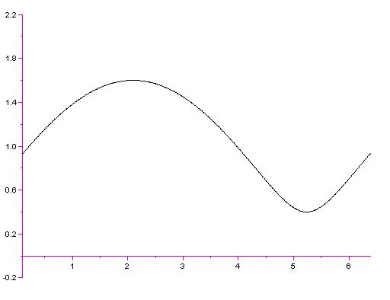
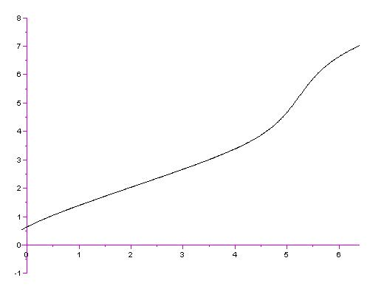
一個零點在單位圓內

Slide 44
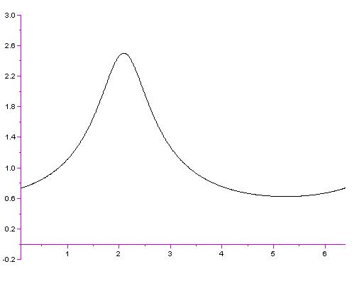
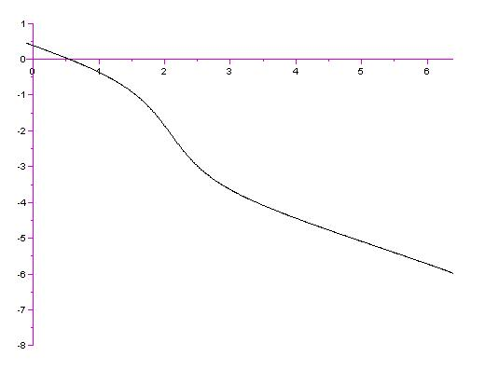
一個極點在單位圓內

Slide 45
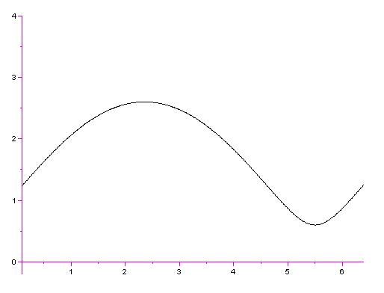
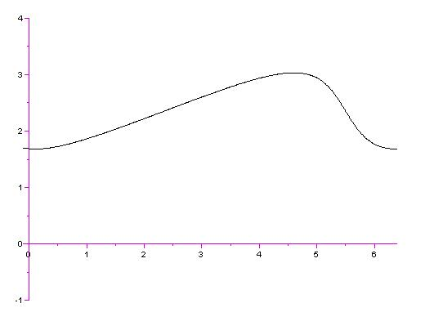
一個零點在單位圓外

Slide 46
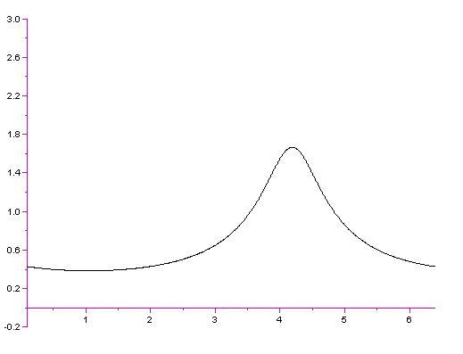
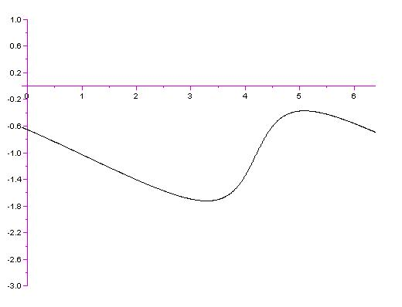
一個極點在單位圓外

Slide 47
最小相位系統(minimum phase system)
極點與零點都在z-平面上的單位圓內，這個系統有最小群體相位延遲(Minimum group delay)或者說是最小能量延遲(Minimum energy delay)的特性，它在時域中的脈衝響應會呈現能量往前集中的現象。
最大相位系統(maximum phase system)
極點與零點都在z-平面上的單位圓外，這個系統不穩定，或是不符合因果律，有最大群體相位延遲(Maximum group-delay)的特性，脈衝響應會呈現能量往後延的現象。

Slide 48
◆例題8.10 最小相位系統

Slide 49
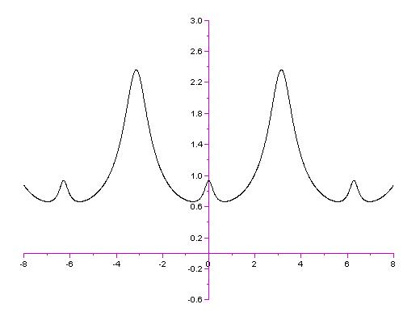
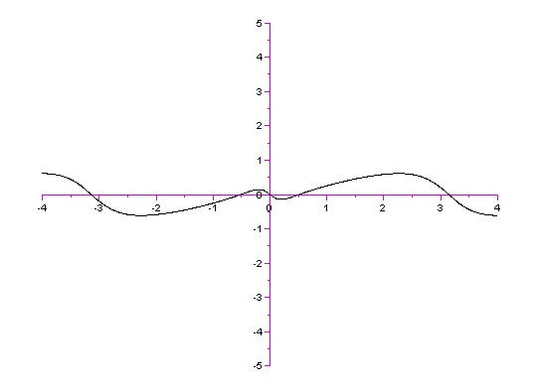

Slide 50
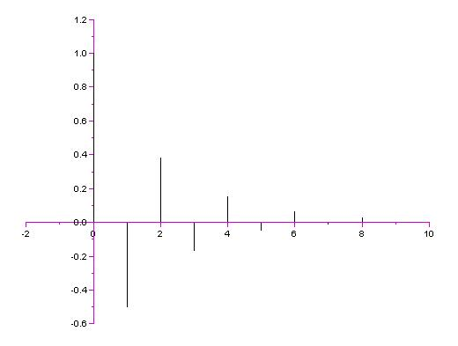
累積的訊號功率
第一個脈衝 攜帶了最大的能量，前四個脈衝的功率就佔了約98%，表示在時序上訊號能量往前集中。

Slide 51
例題8.11 非最小相位系統

Slide 52
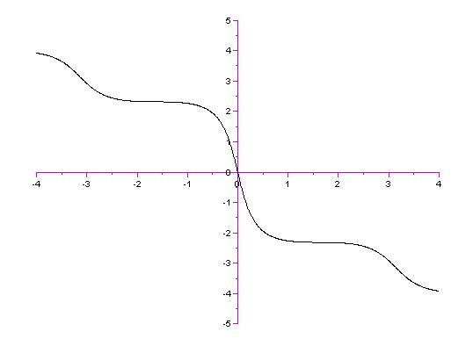

Slide 53
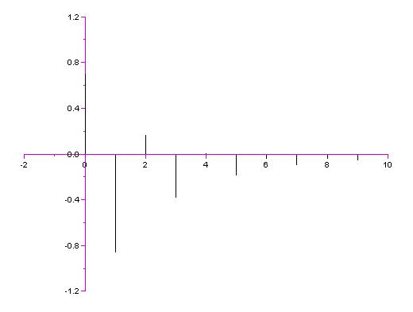
累積的訊號功率
與 比較，都明顯較小，第二個脈衝 攜帶了最大的能量，脈衝響應呈現能量往後移的現象，前四個脈衝的功率佔了約96%。

Slide 54
例題8.12 最大相位系統

Slide 55
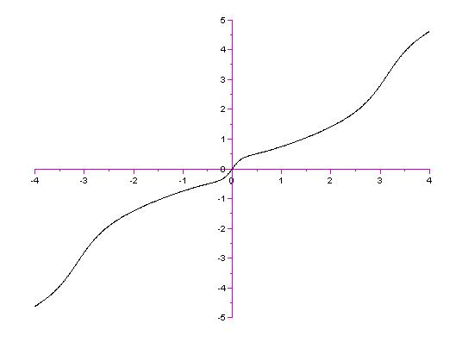

Slide 56
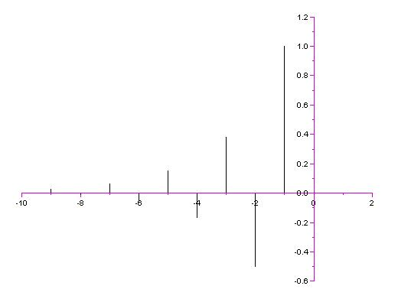
脈衝響應在時軸的左半邊，就時序來看，攜帶較大能量的脈衝是在後面，表示訊號能量往後延。

Slide 57
一個系統由一對在單位圓內的共軛極點 與 ，以及其對映在單位圓外的一對共軛零點 與 所組成，

Slide 58
令
這個絕對值是常數，表示所有頻率成份都能通過，因此稱之為全通系統(all-pass system)。

Slide 59
8.7 單邊z-轉換
我們只考慮的訊號，
它做z-轉換的收斂區域一定是在某一個圓的外界，通常不再特別說明。
令

Slide 60
延伸這個演算，我們可以得到如下的關係，
離散時間的LTI系統可以用差分方程式表示，

Slide 61
若 是 的訊號，而 可以有 時的值，則其z-轉換會得到
初始條件(initial condition)

Slide 62
◆例題8.13 解差分方程式

Slide 65
8.8 離散時間線性非時變系統的狀態變數描述
方塊圖表示法

Slide 66
一個二階系統
初始條件為0

Slide 67
直接型第一式(direct form I)
圖中的方塊 代表一個單位時間延遲單元‧

Slide 69
直接型第二式(direct form II)

Slide 70
離散時間LTI系統的狀態變數描述

Slide 72
狀態向量(state vector)
狀態方程式(state equation)
輸出方程式(output equation)

Slide 73
例題8.14 以方塊圖表示一個轉移函數

